Slide 1
1
8
11
1
4
8
11
17
1
2
4
7
8
9
11
13
17
19

Slide 2
27
<27
>27
15
55
11
23
33
62
6
12
17
25
28
34
67

Slide 3
h-2
A
C
h-1
B
A
B
C
C
A
B

Slide 4
B
C
A
A
A
B
B
C
D
E
C
F
D
B
E
F
B
A
C
D
A
E
F
D

Slide 5
用户空间程序
用户空间
系统调用接口, System Call Interface, SCI
虚拟文件系统
Virual File System, VFS
进程管理
内存管理
套接字
BSD Sockets
内核
文件系统驱动程序
File System Driver
协议驱动程序
TCP/IP Driver
EXT4
FAT32
/proc
Buffer Cache
网卡驱动程序
Network Card Driver
硬盘驱动程序
Device Driver
硬盘
Pysical Devices
硬件
网卡

Slide 6
用户空间
Win32
Application
POSIX
Application
OS/2
Application
Workstation
service
Server
service
Security
Win32
POSIX
OS/2
Intergral Subsystems
Environment Subsystems
Executive Services
Windows
Manager
I/O
Manager
Security
Reference
Monitor
IPC
Manager
Virtual
Memory
Manager
Process
Manager
PnP
Manager
Power
Manager
GDI
Object Manager
Executive
内核态驱动
Kernel Mode Drivers
微内核
MicroKernel
内核空间
硬件抽象层, HAl
Hardware Abstraction Layer
硬件

Slide 7
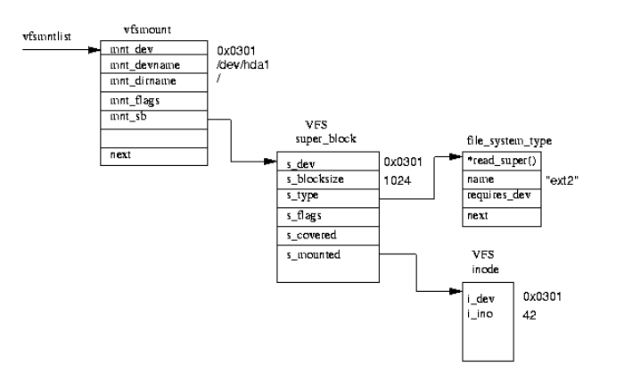

Slide 8
cache
bus
local
bus
memory
bus
Level 2
Cache
PCI
Bridge
CPU
Memory
PCI bus
PCI Slot
SCSI
USB
Graphics
Adapter
ISA
Bridge
IDE
Disk
Monitor
Mouse
Keyboard
ISA bus
Modem
Sound
Card
Printer
ISA Slot

Slide 9
CPU Core
IMC
Memory Bus
Memory
Level 1-2
Cache
MMU
QPI
bus
L3
Cache
GPU
SSD
Powerful
NIC
PCIe
Controller
PCIe Bus
CPU Core
Level 1-2
Cache
iGPU
…
DMI Bus
PCH
PCIe Bus
Modem
Sound
Card
Printer
Controller
SATA
Driver
USB
Controller
NIC

Slide 10
GPS,
Gyroscope,
Accelerometer
LPDDR (above)
AP
Battery
+
PMIC
ROM
GPU, NPU
Antenna
RFFE
BP
Optical Sensor
RFIC
DSP
ISP
CIS
Notes:
手机架构

Slide 11
Control Unit
Flags
PC
IR
System Bus
ALU
FPU
MMU
IO Bridge
Registers
Memory Bus
L1 I-Cache
L1 D-Cache
L3 Cache
Main Memory
L2 Cache

Slide 12
in device
Grid
Block (0,0)
Block (1,0)
in host
Thread
(0,0)
Thread
(1,0)
Thread
(2,0)
Thread
(0,0)
Thread
(1,0)
Thread
(2,0)
c
Kernel<<<4, 9>>>
Thread
(0,1)
Thread
(1,1)
Thread
(2,1)
Thread
(0,1)
Thread
(1,1)
Thread
(2,1)
Thread
(0,2)
Thread
(1,2)
Thread
(2,2)
Thread
(0,2)
Thread
(1,2)
Thread
(2,2)
Block (0,1)
Block (1,1)
Thread
(0,0)
Thread
(1,0)
Thread
(2,0)
Thread
(0,0)
Thread
(1,0)
Thread
(2,0)
Thread
(0,1)
Thread
(1,1)
Thread
(2,1)
Thread
(0,1)
Thread
(1,1)
Thread
(2,1)
Thread
(0,2)
Thread
(1,2)
Thread
(2,2)
Thread
(0,2)
Thread
(1,2)
Thread
(2,2)

Slide 13

Software
Hardware
Thead
CUDA Core
local memory, registers
Block
SM
Shared memory
Device
global memory,
readonly memory,
constant memory
…
Grid

Slide 14




基站天线
电信号
光信号
基站
移动终端
承载网
核心网

Slide 15



互联网
出口路由器
出口路由器
防火墙
防火墙
IDS
核心管理区
堡垒机
IPS
IPS
DMZ区
对外服务器
WAF
核心层
admin
核心交换机
xxx.com
核心交换机
IDS
汇聚层
对内服务器
交换机
交换机
交换机
接入层
xxx.com
VLAN1
VLAN2

Slide 16
Internet
网络层路由转发
出口路由器 (Router)
其他地区内网
虚拟专网设备
(VPN)
外联网隧道
虚拟专网设备
(VPN)
规则过滤, NAT转换
防火墙
(FireWall)
网络层和传输层
安全过滤
入侵防御系统
(IPS)
入侵检测系统
(IDS)
报文安全检测
数据链路层转发
核心层交换机
(Switch)
负载均衡
(Load Balancer)
网页应用防火墙
(WAF)
应用层安全过滤
STL卸载或代理, 流量分流
划分子网, 策略转发
汇聚层交换机
(Switch)
端口镜像
入侵检测系统
(IDS)
免战区 (DMZ)
接入层 子网1 (VLAN1)
存放堡垒机, 对外服务器
接入层 子网2 (VLAN2)

Slide 17
Process Virtual Memory
high address
Kernel Space
a.o
ELF Header
ab.out
Stack
.text
ELF Header
.data
Memory-Mapped File
.text
.bss
.data
.bss
Heap
b.o
BSS
ELF Header
Data
.text
Code
Reserved
User Space
low address

Slide 18
.got.plt
Address of .dynamic
GOT+4
ELF File
Module ID liba.so
GOT+8
_dl_runtime_resolve()
.text
.plt
func1@plt:
jmp*(func1@got)
push n
push module_id
jump _dl_runtime_resolve
func1@got
func2@got
.dynamic
…
.got
.got.plt
.data

Slide 19
用户代码
fork()
eax=2
int 0x80
用户代码
中断
User Mode
Kernel Mode
中断向量表
0x80 中断服务程序
system_call()
系统调用表
系统调用
Sys_fork()
查找 0x80
查找 eax=2

Slide 20
0xbf801ffc
‘l n \0 ’
‘s r / b’
‘H = / u’
HOME=/home/usr
PATH=/usr/bin
$ prog 123
0xbf801ff0
‘\0 P A T’
‘u s e r’
‘o m e /’
‘E = / h’
0xbf801fe0
‘\0 H O M’
0xbf801fdc
‘\0 1 2 3’
0xbf801fd8
‘p r o g’
0
0xbf801ff1
0xbf801fe1
env ptr
0
0xbf801fde
0xbf801fd8
arg ptr
esp
2
arg cnt

Slide 21








$$y$$
$$f(x)$$
$$f′(x_{0})$$
$$f^{′}\left(x_{0}\right)⋅Δx$$
$$Δx$$
$$x$$
$$x_{0}$$
$$x$$

Slide 22
公理
定理
定义
推论
引理
命题
演绎
归纳
反证

Slide 23
相抵
相似
正交相似
相合

Slide 24
定理 1.1
定义 1.2
引理 1.2
定理 1.3

Slide 25
Normal
V,v
i,a,o
ESC
Visual
Insert

Slide 26
用户
SaaS
软件
SaaS
PaaS
开发平台
PaaS
IaaS
抽象计算资源
IaaS
虚拟化层
物理硬件
网络基础设施
云服务商

Slide 27
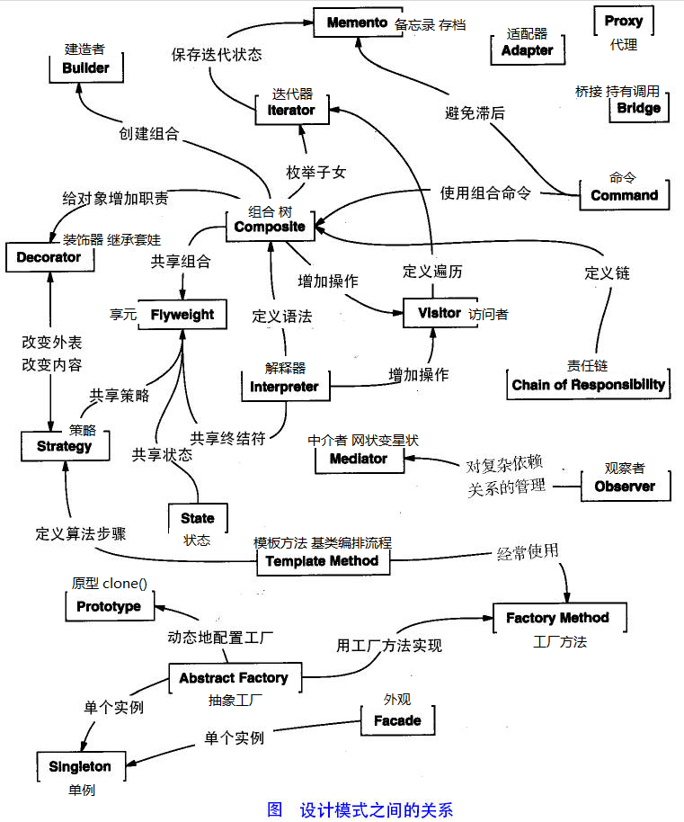

Slide 28
根域名服务器
顶级域名服务器
.org
顶级域名服务器
.com
顶级域名服务器
.net
顶级域名服务器
.edu
顶级域名服务器
.gov
权限域名服务器
.abc.com
权限域名服务器
.buaa.edu
公司ABC
权限域名服务器
.xyz.abc.com
权限域名服务器
.libr.buaa.edu
权限域名服务器
.mail.buaa.edu
本地域名服务器
local lan

Slide 29
抗原像攻击
抗弱碰撞攻击
抗强碰撞攻击

Slide 30
NP
NP Hard
NPC
P

Slide 31
$$Y_{0}$$
$$Y_{1}$$
$$Y_{L−1}$$
$$b$$
$$b$$
$$b$$
$$n$$
$$f$$
$$n$$
$$f$$
$$…$$
$$n$$
$$f$$
$$n$$
$$CV_{0}=IV$$
$$CV_{1}$$
$$CV_{L−1}$$
$$CV_{L}$$
迭代型散列函数
原始消息 $M$ 划分为$L段$，每段 $b bit$ 长
链接变量 $CV_{i}$ 和输出值皆 $n bit$ 长

Slide 32
$$L_{i}$$
$$K_{i}$$
$$R_{i}$$
$$⊕$$
$$F$$
$$L_{i+1}$$
$$R_{i+1}$$
Feistel结构
$$R_{i+1}=F\left(R_{i}, K_{i}\right)⊕L_{i}$$
$$L_{i+1}=R_{i}$$

Slide 33
$$P_{1}$$
$$P_{2}$$
$$C_{1}$$
$$C_{1}$$
$$IV$$
$$⊕$$
$$⊕$$
$$K$$
$$K$$
$$⋯$$
$$K$$
Decrypt
Decrypt
$$K$$
Encrypt
Encrypt
$$IV$$
$$⋯$$
$$⊕$$
$$⊕$$
$$C_{1}$$
$$C_{2}$$
$$P_{1}$$
$$P_{1}$$
$$C_{i−1}$$
$$P_{i}$$
$$⊕$$
$$K$$
Decrypt
$$K$$
Encrypt
$$C_{i}$$
$$⊕$$
$$C_{i}$$
$$P_{i}$$
CBC-加密
CBC-解密

Slide 34
Low
$b−s$ bits
Low
$b−s$ bits
$s$ bits
$s$ bits
$$IV$$
$$Reg$$
$$Iterate$$
$$⋯$$
$$IV$$
$$Reg$$
$$Iterate$$
$$⋯$$
$$K$$
$b$ bits
$$K$$
$b$ bits
$$K$$
$b$ bits
$$K$$
Encrypt
Encrypt
Encrypt
Encrypt
$$Select$$
$$Discard$$
$$Select$$
$$Discard$$
$$Select$$
$$Discard$$
$$Select$$
$$Discard$$
$$P_{1}$$
$$P_{2}$$
$$⊕$$
$s$ bits
$$⊕$$
$s$ bits
$s$ bits
$$⊕$$
$$C_{1}$$
$s$ bits
$$⊕$$
$$C_{2}$$
$$C_{1}$$
$$C_{2}$$
$$P_{1}$$
$$P_{2}$$
CFB-加密
CFB-解密

Slide 35
$$IV$$
$$⋯$$
$$IV$$
$$⋯$$
$$K$$
$b$ bits
$$K$$
$b$ bits
$$K$$
$b$ bits
$$K$$
Encrypt
Encrypt
Encrypt
Encrypt
$$Select$$
$$Discard$$
$$Select$$
$$Discard$$
$$Select$$
$$Discard$$
$$Select$$
$$Discard$$
$$P_{1}$$
$$P_{2}$$
$$⊕$$
$s$ bits
$$⊕$$
$s$ bits
$s$ bits
$$⊕$$
$$C_{1}$$
$s$ bits
$$⊕$$
$$C_{2}$$
$$C_{1}$$
$$C_{2}$$
$$P_{1}$$
$$P_{2}$$
CFB-加密
CFB-解密

Slide 36
$$P_{i}$$
$$K$$
Encrypt
$$P_{1}$$
$$P_{2}$$
$$K$$
$$K$$
$$C_{i}$$
ECB
Encrypt
Encrypt
$$C_{1}$$
$$C_{2}$$
ECB

Slide 37
$$K$$
Encrypt
$$P_{i}$$
$$⊕$$
$$K$$
Encrypt
$$C_{i}$$
$$P_{i}$$
$$⊕$$
$$Nonce$$
$$K$$
$$K$$
$$C_{i}$$
Encrypt
Encrypt
$$⋯$$
$P_{1}$/$C_{1}$
$P_{2}$/$C_{2}$
$$⊕$$
$$⊕$$
$C_{1}$/$P_{1}$
$C_{2}$/$P_{2}$
OFB

Slide 38
$$tick$$
Counter
$$K$$
Encrypt
$$P_{i}$$
$$⊕$$
$Count$er
$Count$er+1
$$K$$
$$K$$
$$C_{i}$$
Encrypt
Encrypt
$$⋯$$
$P_{1}$/$C_{1}$
$P_{2}$/$C_{2}$
$$⊕$$
$$⊕$$
$C_{1}$/$P_{1}$
$C_{2}$/$P_{2}$
CTR

Slide 39
$$64bit Key$$
DES密钥扩展
产生16轮48位长轮密钥
Permuted Choice 1
$$56bit$$
$$28bit C_{0}$$
$$28bit D_{0}$$
Left Circular Shift
Left Circular Shift
$$48bit {RK}_{1}$$
Permuted Choice 2
$$56bit$$
$$⋯$$
$$⋯$$
$$28bit C_{i}$$
$$28bit D_{i}$$
Left Circular Shift
Left Circular Shift
$$48bit {RK}_{i+1}$$
Permuted Choice 2
$$56bit$$
$$⋯$$
$$⋯$$

Slide 40
$$64bit Msg$$
$$64bit Key$$
Initial
Permutation
Permuted
Choice 1
$$56bit$$
Feistel
Round 1
$$48bit RK_{1}$$
Permuted
Choice 2
Left Circular Shift
Feistel
Round 2
$$48bit RK_{2}$$
Permuted
Choice 2
Left Circular Shift
$$⋯$$
$$⋯$$
Feistel
Round 2
$$48bit RK_{16}$$
Permuted
Choice 2
Left Circular Shift
Swap L, R
DES整体结构
加解密结构相同, 轮密钥注入顺序相反
Inv Initial
Permutation
$$64bit Cipher$$

Slide 41
$$32bit L_{i−1}$$
$$32bit R_{i−1}$$
Expansion Permutation
$$48 bit$$
XOR
$$48bit {RK}_{i}$$
S-Box Substitution
$$32 bit$$
Permutation
DES单轮结构
$$L_{i}=R_{i−1}$$
$$R_{i}=L_{i−1}⊕F( R_{i−1}, rk_{i} )$$
XOR
$$32bit L_{i−1}$$
$$32bit R_{i−1}$$

Slide 42
$$X_{i}$$
$$⊕$$
$$⊕$$
$$P^{−1}$$
$$K_{i}$$
$$K_{i}$$
$$X_{i+1}$$
$$X_{i+1}$$
$$S$$
$$P^{−1}$$
$$⊕$$
$${P^{−1}(K}_{i})$$
$$P$$
$$S^{−1}$$
$$S^{−1}$$
$$X_{i+1}$$
$$⊕$$
$$⊕$$
$$P^{−1}$$
$$K_{i+1}$$
$$K_{i−1}$$
$$X_{i}$$
$$X_{i}$$
代换-置换网络
$$SP结构$$
$$⊕$$
$$P^{−1}(K_{i−1})$$

Slide 43
AK
Msg
SB
SR
MC
AK
SB
SR
MC
AK
AES扩散效果

Slide 44
$$w_{0}$$
$$w_{1}$$
$$w_{2}$$
$$w_{3}$$
$$g$$
AES-密钥扩展
$$w_{i}=\left\{\begin{aligned}w_{i−4}⊕g\left(w_{i−1}\right), i=4k \\ &w_{i−4}⊕w_{i−1}, i≠4k\end{aligned}\right.$$
$$⊕$$
$$⊕$$
$$⊕$$
$$⊕$$
$$w_{4}$$
$$w_{5}$$
$$w_{6}$$
$$w_{7}$$

Slide 45
线性反馈移位函数 (LFS)
由$f\left(x\right)=x^{4}+x^{3}+x^{2}+1 得$:
递推式为: $a_{n}=a_{n−4}+a_{n−3}+a_{n−2}$
$$⊕$$
$$a_{3}$$
$$a_{2}$$
$$a_{1}$$
$$a_{0}$$
$$c_{1}$$
$$c_{2}$$
$$c_{3}$$
$$c_{4}$$

Slide 46
网络安全模型:
可信第三方
接收方
接收方
消息
安全变换
安全消息
安全消息
安全变换
消息
信息通道
秘密信息
秘密信息
敌手

Slide 47
$$a_{n−1}$$
$$…$$
$$a_{1}$$
$$a_{0}$$
$$c_{2}$$
线性反馈移位递推式
$$a_{n}=\sum_{i=1}^{n}{c_{i}⋅a_{n−i}}$$
$$c_{1}$$
$$…$$
$$c_{3}$$
$$\sum_{i=1}^{n}{c_{i}⋅a_{n−i}}$$

Slide 48
$$Seed$$
自同步流密码
$σ_{i}$ 与 $\{m_{i}\}$ 有关
REG
密钥流生成器
$$z_{i}$$
$$⊕$$
$$m_{i}$$
$$c_{i}$$
$$Seed$$
同步流密码
$σ_{i}=F\left(σ_{i−1}, k\right)$, 和 $\left\{m_{i}\right\} 无关$
密钥流生成器
$$z_{i}$$
$$⊕$$
$$m_{i}$$
$$c_{i}$$

Slide 49
流密码状态机
$f$ 非线性变换
$f_{s}$ 线性变换
$$f_{s}(Seed, σ_{i−1})$$
$$m_{i}$$
$$σ_{i}$$
$$f(Seed,σ_{i})$$
$$⊕$$
$$z_{i}$$
$$c_{i}$$
驱动子系统

Slide 50
$$P_{0}$$
$$0^{c}$$
$$P_{1}$$
$$0^{c}$$
$$P_{1}$$
$$0^{c}$$
吸水阶段
$$0^{c}$$
$$b$$
$$⊕$$
$$f$$
$$s$$
$$⊕$$
$$f$$
$$s$$
$$…$$
$$s$$
$$⊕$$
$$f$$
$$0^{r}$$
$$s_{1}$$
$$s_{1}$$
$$s_{1}$$
$$b$$
$$f$$
$$f$$
$$…$$
$$s_{2}$$
$$s_{2}$$
$$s_{2}$$
挤水阶段
$$Z_{0}=s_{2}$$
$$Z_{1}=s_{2}$$
$$Z_{1}=s_{2}$$
海绵结构

Slide 51
开始
输入明文$m$
消息填充,
至64*k 字节长
消息分组
$$m=B_{0}B_{1}…B_{n−1}$$
$$i←0$$
$$i<n?$$
N
Y
消息扩展
$$W_{0}W_{1}…W_{67}, W_{0}^{′}…W_{63}′$$
迭代压缩
$$V^{i+1}←CF(V^{i}, B^{i})$$
$$i←i+1$$
输出杂凑值
$$ACBDEFGH←V^{n}$$
结束

Slide 52
2.$E_{K_{A}}(K_{S}‖Request‖N_{1}‖Info_{B})$
其中$Info_{B}=E_{K_{B}}(K_{S}, ID_{A})$
KDC
1.$Request‖N_{1}$
3.$Info_{B}=E_{K_{B}}(K_{S}, ID_{A})$
A
4.$E_{K_{S}}(N_{2})$
B
5.$E_{K_{S}}(f[N_{2}])$

Slide 53
1.$E_{{PK}_{B}}(ID_{A}‖N_{1})$
2.$E_{{PK}_{A}}(N_{2}‖N_{1})$
A
3.$E_{PK_{B}}(N_{2})$
B
4.$E_{{PK}_{B}}(E_{SK_{A}}[ K_{S} ])$

Slide 54




$$HMK$$
层次化密钥机构
$$KEK$$
$$DEK$$
各类密钥管理派生密钥
$$Session Key$$
各类数据加密派生密钥

